Slide 1
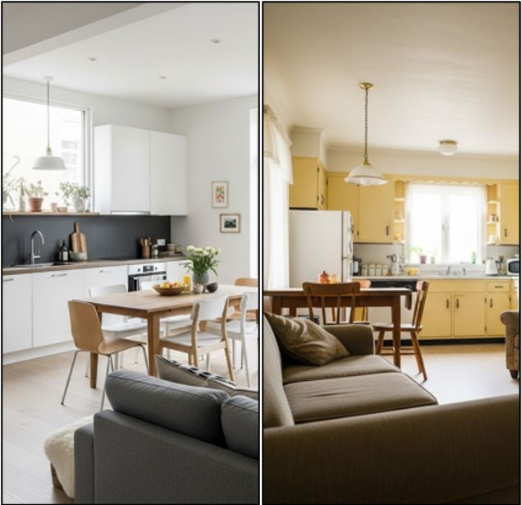
La lutte contre l'habitat dégradé au regard des enjeux d'attractivité touristique et de transition écologique .
15 octobre 2025
Rencontre d’actualité Habitat & Tourisme

Slide 2


Vs
Bienvenue
Il est comment le futur ?
Image crée par IA
Notes:
Juillet 2050 – Paris
La chaleur tombe sur Paris comme une chape de verre.
Il est à peine huit heures du matin, et déjà le thermomètre affiche 38°C. Dans le métro saturé, les visages se ferment, les corps s’agglutinent. Les touristes, eux, arpentent les trottoirs à la recherche d’un café ou d’un selfie devant un patrimoine épuisé.
La capitale attire toujours, plus que jamais. Cinquante-cinq millions de visiteurs par an, des chiffres record. L’économie du tourisme n’a jamais été aussi florissante. Mais à quel prix ?
Dans les 1er au 9e arrondissements, ainsi qu’au 18e, les appartements ont changé de visage. Là où vivaient autrefois des familles, des étudiants, des retraités, on ne trouve plus que des locations éphémères, standardisées, impeccables, connectées — vides d’âme dès que les valises roulent vers les gares et les aéroports.
Les travailleurs, eux, viennent désormais de loin. D’Évry, de Meaux, de Dreux ou d’encore plus loin. Ils partent à l’aube, reviennent à la nuit, traversant une ville qui ne leur appartient plus. Certains appellent cela la gentrification ultime, d’autres la muséification du réel.
Mais Paris ne peut pas être seulement une destination : elle doit rester une habitation.
Derrière les façades ravalées, les logements dégradés s’accumulent dans les périphéries, les copropriétés s’effritent, les bâtiments anciens peinent à résister à la chaleur et à l’humidité nouvelles. Les canicules se succèdent, l’eau se fait rare, et la pierre, comme les habitants, souffre. Pourtant, dans ce chaos urbain, une prise de conscience émerge.
Les villes françaises, les territoires touristiques, cherchent désormais un équilibre : entre attractivité et habitabilité, entre rentabilité et durabilité, entre la logique du marché et celle du bien commun. Le défi n’est plus seulement de loger, mais de reloger dignement, de réhabiliter sans exclure, de concilier le tourisme et la vie quotidienne, dans un même élan vers la transition écologique.
Cette journée s’inscrit dans cette perspective : comment lutter contre l’habitat dégradé, repenser nos modèles d’attractivité, et faire de la transition écologique non pas une contrainte, mais une chance — celle de réinventer la ville vivable ?

Slide 3
France GERBAL-MEDALLE
Docteure en géographie | Consultante en stratégie territoriale, œnotourisme et tourisme durable | Coordinatrice pédagogique TBS Education
📍 Basée dans la plus belle ville de France … ALBI !
https://www.linkedin.com/in/france-medalle/
Image crée par IA

Slide 4
Programme de la journée
9h30
14h00
L’actualité juridique
Conflits touristes / habitants permanents et les pressions sur le parc locatif
10h40
15h00
Gouvernance territoriale pour une attractivité durable
Habitat dégradé et meublés de tourisme : face aux risques sanitaires et sécuritaires,
comment maintenir une attractivité touristique
12h30
Déjeuner
16h00
Synthèse participative
4

Slide 5

9h30
L’actualité juridique
Me Goulven LE NY
Avocat au barreau de Nantes

Slide 6
Meublés de tourisme et habitat dégradé : actualité juridique
Goulven LE NY, avocat au Barreau de Nantes

Slide 7





Programme de formation
5 modules théoriques et une séance de pratique en mars 2025
Cadre juridique relatif aux meublés de tourisme
Cadre juridique relatif à l’habitat dégradé
Dispositions du Code de la construction et du Code du tourisme
Règlements locaux
Régime des sanctions
18%
Droit de la copropriété
Régime du bail d’habitation
Logement décent, normes énergétiques, logement social
Les apports de la loi “LE MEUR”
Les apports de la loi habitat dégradé
Focus sur les nouvelles dispositions et changements apportés par la LOI n° 2024-1039 du 19 novembre 2024 visant à renforcer les outils de régulation des meublés de tourisme à l'échelle locale
Cadre fiscal des meublés de tourisme
Champ d’application et collecte de la taxe de séjour
Les premiers retours du juge
Changements de destination et sous-destination
Interprétation des PLU et réforme des destinations de 2016
Distinction des règles de fond et des règles de procédure
Sanctions pénales et répression

Slide 8
Cadre juridique relatif aux meublés de tourisme
Module n°1

Slide 9
Quelques éléments d’historique
Changements d’usage et meublés de tourisme
1945
La législation sur le changement d’usage a été conçue et adoptée dans le souci de préserver les logements.
C’est bien après que s’est greffée la question des meublés de tourisme, avec le développement des plateformes de location.
C’est ce qui explique la complexité du cadre juridique. La loi initiale a été complétée, réaménagée, progressivement sans pour autant créer un ensemble textuel cohérent.
De nombreux ajustements ou allers-retours sur certaines mesures ont eu lieu au cours du temps.
La décentralisation a également conduit à des modifications progressives.
Ce régime a été fortement critiqué pour l’atteinte “extravagante” au droit de propriété et à la liberté du commerce qu’il représente, alors qu’il devait être temporaire pour l’après-guerre (Conseil d’Etat, 30 décembre 2010, n°308067, Conclusions de Mme DUROZEY).
Ordonnance créant le premier régime d’autorisation préalable à la transformation de locaux d’habitation en locaux à usage commercial
2005/2006
Ordonnance opérant la refonte du titre IV du Code la construction et la création du régime du changement d’usage (modifié depuis)
2009/2014
Premier encadrement des meublés de tourisme (déclaration en Mairie)
2014/2024
Réformes successives pour réagir au développement des meublés de tourisme et des plateformes :
application du changement d’usage ;
numéro d’enregistrement ;
etc.

Slide 10
Cadre juridique du changement d’usage pour les meublés de tourisme
Les textes applicables
Code de la construction et de l’habitation
Réglementation du changement d’usage
Procédure d’autorisation
Code du tourisme
Définition des meublés de tourisme
Procédure de déclaration et d’enregistrement
Dérogation des 120 jours de location d’une résidence principale

Slide 11
Cadre juridique du changement d’usage pour les meublés de tourisme
Code de la construction (L631-7 et suivants)
Champ d’application territorial : petite couronne parisienne et grandes villes (200 000 habitants) ; possibilité de faire appliquer le régime dans des les villes de tailles inférieures sur autorisation du Préfet.
Régime d’autorisation :
  Dans ces territoires, le changement d’usage est soumis à autorisation délivré par le Maire
  Nécessaire pour tout changement d’un usage d’habitation au 1er janvier 1970 vers un usage commercial
  La délibération peut créer une obligation de compensation définie par quartier
  si la commune est membre d'un établissement public de coopération intercommunale compétent en matière de plan local d'urbanisme, la délibération est prise par l'organe délibérant de cet établissement
Ce régime est d’application automatique et obligatoire.

Slide 12
Cadre juridique du changement d’usage pour les meublés de tourisme
Code de la construction (L631-7 et suivants)
Lorsque le changement d'usage fait l'objet de travaux entrant dans le champ d'application du permis de construire, la demande de permis de construire ou la déclaration préalable vaut demande de changement d'usage.
L'autorisation de changement d'usage est accordée à titre personnel. Elle cesse de produire effet lorsqu'il est mis fin, à titre définitif, pour quelque raison que ce soit, à l'exercice professionnel du bénéficiaire. Toutefois, lorsque l'autorisation est subordonnée à une compensation, le titre est attaché au local et non à la personne.
Les locaux offerts en compensation sont mentionnés dans l'autorisation qui est publiée au fichier immobilier ou inscrite au livre foncier.

Slide 13
Cadre juridique du changement d’usage pour les meublés de tourisme
Code de la construction (L631-7 et suivants)
Une délibération du conseil municipal peut définir un régime d'autorisation temporaire de changement d'usage permettant à une personne physique de louer pour de courtes durées des locaux destinés à l'habitation à une clientèle de passage qui n'y élit pas domicile.
La délibération fixe :
  les conditions de délivrance de cette autorisation temporaire par le maire
  les critères (durée des contrats de location, caractéristiques du local, localisation, caractéristiques des marchés locaux)
  modulation possible en fonction du nombre d'autorisations accordées à un même propriétaire personne physique.
Si la commune est membre d'un établissement public de coopération intercommunale compétent en matière de plan local d'urbanisme, la délibération est prise par l'organe délibérant de cet établissement.
Ce régime est facultatif et doit faire l’objet d’une délibération pour être applicable. Il s’ajoute alors au régime classique.

Slide 14
Cadre juridique du changement d’usage pour les meublés de tourisme
Code de la construction (L631-7 et suivants)
Le local à usage d'habitation bénéficiant de cette autorisation temporaire ne change pas de destination, au sens du troisième alinéa de l'article L. 151-9 du code de l'urbanisme.
Lorsque le local à usage d'habitation constitue la résidence principale du loueur, au sens de l'article 2 de la loi n° 89-462 du 6 juillet 1989, l'autorisation de changement d'usage (soit de l’article L631-7, soit l’autorisation temporaire de l’article L631-7-1 A) n'est pas nécessaire pour le louer pour de courtes durées à une clientèle de passage qui n'y élit pas domicile.
La définition de la résidence principale est celle de la loi régissant les baux d’habitation : “La résidence principale est entendue comme le logement occupé au moins huit mois par an, sauf obligation professionnelle, raison de santé ou cas de force majeure, soit par le preneur ou son conjoint, soit par une personne à charge au sens du code de la construction et de l'habitation.”
Il n’est donc pas toujours facile de l’identifier (cf. ci-après dans les exemples jurisprudentiels).

Slide 15
Cadre juridique du changement d’usage pour les meublés de tourisme
Code du tourisme (L324-1-1 et suivants)
Définition : “des villas, appartements ou studios meublés, à l’usage exclusif du locataire, offerts à la location à une clientèle de passage qui n’y élit pas domicile et qui y effectue un séjour caractérisé par une location à la journée, à la semaine ou au mois”
Est un meublé de tourisme tout local répondant à cette définition, qu’il soit classé ou non (classement et labellisation facultative).
Ne sont pas des meublés de tourisme :
  les locaux faisant l’objet d’un bail d’habitation ou d’un bail mobilité, puisque les locataires y élisent alors domicile,
  les chambres chez l’habitant, qui ne sont pas à la disposition exclusive du locataire,
  les hôtels, résidences de tourisme et chambres d’hôtes, qui ont leur propre cadre au Code de tourisme.

Slide 16
Cadre juridique du changement d’usage pour les meublés de tourisme
Code du tourisme (L324-1-1 et suivants)
Sur tout le territoire : obligation de déclaration.
  Toute personne qui offre à la location un meublé de tourisme, que celui-ci soit classé ou non au sens du présent code, doit en avoir préalablement fait la déclaration auprès du maire.
  Exception : le local est la résidence principale du loueur, auquel cas il est dispensé de déclaration.
Dans les communes soumises au changement d’usage : obligation de déclaration renforcée.
  Dans ce cas, même lorsque le local est la résidence principale du loueur, la déclaration doit être effectuée.
  La location de la résidence principale est alors limitée à 120 jours par année civile, sauf obligation professionnelle, raison de santé ou force majeure.
  Une délibération du conseil municipal peut soumettre à autorisation du Maire la location d'un local à usage commercial en tant que meublé de tourisme, délivrée au regard des équilibres urbains (emploi et habitat, commerces et services). L’autorisation d’urbanisme peut tenir lieu d’autorisation de changement d’usage.

Slide 17
Cadre juridique du changement d’usage pour les meublés de tourisme
Les textes applicables
Pour assurer l’efficacité de la réglementation, de nombreuses sanctions ont été créées.
Code de la construction et de l’habitation
L651-1 : corruption dans le cadre de la procédure d’autorisation de changement d’usage
L651-2 : Non-respect par le loueur de la procédure de changement d’usage
L631-7 : Nullité du bail ou de tout contrat conclu en violation du cadre du changement d’usage
Code du tourisme
L324-1-1 : non-respect de la procédure d’enregistrement ; dépassement de la limite de 120 jours par année civile pour les résidences principales
L324-2-1 : Responsabilité des plateformes et intermédiaires (défaut d’information du loueur sur les obligations déclaratives, défaut de transmission des données, dépassement de la limite de 120 jours par an).

Slide 18
Les apports de la loi “LE MEUR”
Module n°2

Slide 19
Quelques éléments d’historique
Changements d’usage et meublés de tourisme
Avril 2023
Après un parcours législatif tumultueux, la loi a finalement été adoptée.
Toute une partie est entrée en vigueur le 19 novembre 2024, à la promulgation de la loi.
Pour autant, ce cadre n’est pas définitif :
Certaines dispositions sont suspendues à des décrets d’application.
La loi n’a pas été présentée au Conseil Constitutionnel par les parlementaires, il existe donc un risque d’inconstitutionnalité de certaines dispositions qui pourra être révélée dans le cadre de QPC.
Le volet fiscal, présenté dans un rapport séparé, est suspendu à l’adoption du budget et ne figure pas dans la loi adoptée.
Le contenu du support, à jour à la date de la formation, peut donc être rendu caduc en partie, la réforme n’étant pas stabilisée.
dépôt de la proposition de loi initiale
2023-2024
Travaux parlementaires, nombreux amendements
Novembre 2024
Adoption de la loi
Jusqu’à 2034
Entrée en vigueur progressive des dispositions de la loi. Des décrets d’application sont attendus pour 2025-2026 pour faire entrer en vigueur certaines dispositions. D’autres sont reportées jusqu’à 2034 dans leur application.
Quand ?
Contrôle par les juges de la conformité à la constitution et au droit européen

Slide 20
Les apports de la loi “LE MEUR”
Généralisation de la procédure de déclaration avec enregistrement
Au plus tard au 20 mai 2026 (décret d’application attendu), la procédure d’enregistrement sera applicable sur tout le territoire.
La procédure sera applicable pour tout meublé de tourisme, qu’il s’agisse d’une résidence principale ou non.
Jusqu’ici, la procédure ne s’appliquait que dans les communes appliquant le changement d’usage.
La sanction est augmentée avec une amende maximale de 10 000 euros pour absence de déclaration et 20 000 euros pour fausse déclaration ou utilisation d’un faux numéro.
Il s’agirait de sanctions administratives et non plus d’une amende civile.

Slide 21
Les apports de la loi “LE MEUR”
Généralisation du changement d’usage
Le changement d’usage est applicable sur l’ensemble des communes situées en zone tendue au sens de la législation fiscale.
L’autorisation préalable du Préfet n’est plus requise.
Dans les communes autres que celles mentionnées au premier alinéa de l'article L. 631-7, les dispositions dudit article peuvent être rendues applicables par une délibération de l'organe délibérant de l'établissement public de coopération intercommunale compétent en matière de plan local d'urbanisme ou, à défaut, du conseil municipal.
Cette délibération est motivée par un déséquilibre entre l'offre et la demande de logements entraînant des difficultés sérieuses d'accès au logement sur l'ensemble du parc résidentiel existant.
Ces dispositions peuvent également, dans les mêmes conditions, être rendues applicables sur une partie seulement de la commune.

Slide 22
Les apports de la loi “LE MEUR”
Evolution du dossier de demande de changement d’usage
Diagnostic de performance énergétique
Les autorisations de changement d’usage, qu’elles soient définitives ou temporaires, ne pourront être délivrées que sur production d’un DPE classé au moins F en 2025, E en 2028 et D en 2034, sauf lorsque le local loué en meublé de tourisme constitue la résidence principale du loueur au sens de l'article 2 de la même loi.
Le maire peut demander à tout moment au propriétaire d'un meublé de tourisme de lui transmettre dans un délai de deux mois le diagnostic de performance énergétique en cours de validité. A l'expiration de ce délai, l'absence de transmission de ce diagnostic de performance énergétique est passible d'une astreinte administrative de 100 € par jour, recouvrée au profit de la commune.
Une nouvelle sanction spécifique est prévue pour “le propriétaire” qui loue ou maintient en location un meublé de tourisme qui ne respecte pas les niveaux de performance d'un logement décent puni d'une amende administrative dont le montant ne peut excéder 5 000 € par local concerné.
Le propriétaire est mis à même de présenter ses observations écrites, dans un délai d'un mois, sur le projet de sanction.
Copropriété
L'autorisation de changement d'usage ne peut être demandée que si le changement d'usage est conforme aux stipulations contractuelles prévues dans le règlement de copropriété.
Le demandeur en atteste par la production d'une déclaration sur l'honneur (cf. ci-après, sur les rapports entre meublés de tourisme et copropriété).

Slide 23
Les apports de la loi “LE MEUR”
Les autorisations temporaires peuvent-être délivrées à des personnes morales
L’autorisation temporaire telle que prévue à l’article peut être désormais délivrée à une personne morale.
Elle ne pouvait l’être qu’à une personne physique avant la loi “LE MEUR”.
Ceci afin d’assurer l’efficacité du dispositif des quotas et de mettre tous les acteurs sur un pied d’égalité.

Slide 24
Les apports de la loi “LE MEUR”
La preuve de l’usage d’habitation est simplifiée
Extension de la période de référence au-delà du 1er janvier 1970
Un local est réputé à usage d'habitation s'il était affecté à cet usage soit à une date comprise entre le 1er janvier 1970 et le 31 décembre 1976 inclus, soit à n'importe quel moment au cours des trente dernières années précédant la demande d'autorisation préalable au changement d'usage ou la contestation de l'usage dans le cadre des procédures prévues au présent livre, et sauf autorisation ultérieure mentionnée au quatrième alinéa du présent article.
Extension des modes de preuve (à l’exception des autorisations d’urbanisme)
Cet usage peut être établi par tout mode de preuve, la charge de la preuve incombant à celui qui veut démontrer un usage illicite.
Toutefois, les locaux construits ou ayant fait l'objet de travaux après le 1er janvier 1970 sont réputés avoir l'usage pour lequel la construction ou les travaux ont été autorisés.
Une autorisation d'urbanisme ayant pour conséquence de changer la destination de locaux à usage d'habitation ne constitue un mode de preuve valable que si elle est accompagnée d'une autorisation de changement d'usage.
Clarifications concernant les locaux ayant fait l’objet d’une compensation
Lorsqu'une autorisation administrative a été accordée après le 1er janvier 1970 pour changer l'usage d'un local mentionné au troisième alinéa, le local dont le changement d'usage a été autorisé et, dans le cas où cette autorisation a été accordée contre compensation, le local ayant servi à compensation sont réputés avoir l'usage résultant de l'autorisation.
Définition de l’usage d’habitation
L'usage d'habitation s'entend de tout local habité ou ayant vocation à l'être même s'il n'est pas occupé effectivement, notamment en cas de vacance ou lorsqu'il a fait l'objet d'un arrêté pris sur le fondement du livre V du présent code.

Slide 25
Les apports de la loi “LE MEUR”
Les quotas de meublés de tourisme sont légitimés
Avant la loi, une collectivité a pris l’initiative de prévoir des quotas dans son règlement en dehors de toute habilitation législative. Le règlement adopté à Saint-Malo prévoit à la fois des quotas par propriétaire et par zones géographiques. Si le Tribunal Administratif de Rennes a rejeté le recours contre ce règlement, il n’en était pas moins contestable et susceptible d’être annulé en appel (Tribunal Administratif de Rennes, 17 octobre 2024, n°2104171).
Désormais, la délibération peut également fixer, sur tout ou partie du territoire de la commune, dans une ou plusieurs zones géographiques qu'elle délimite, le nombre maximal d'autorisations temporaires qui peuvent être délivrées ou la part maximale de locaux à usage d'habitation pouvant faire l'objet d'une autorisation temporaire de changement d'usage.
Dans ce cas, dans les zones concernées, aucune autorisation permanente de changement d'usage de locaux à usage d'habitation ne peut être délivrée sur le fondement de l'article L. 631-7 dans le but de louer un local à usage d'habitation en tant que meublé de tourisme, au sens du I de l'article L. 324-1-1 du code du tourisme, sauf si elle est accordée contre une compensation.
Toutes les autorisations sont délivrées pour une durée identique, inférieure à cinq ans.
La délibération définit la procédure de sélection entre les candidats, qui prévoit des garanties de publicité et de transparence applicables de manière identique aux demandes initiales et aux demandes de renouvellement.

Slide 26
Les apports de la loi “LE MEUR”
La situation des loueurs meublés en résidences de service est clarifiée
La résidence-services est un ensemble d'habitations constitué de logements autonomes permettant aux occupants de bénéficier de services spécifiques non individualisables. Les services spécifiques non individualisables sont ceux qui bénéficient par nature à l'ensemble des occupants
Un local situé dans une résidence-services, lorsqu'il est loué en tant que meublé de tourisme, au sens du I de l'article L. 324-1-1 du code du tourisme, et qu'il constitue, en dehors de la somme des périodes pendant lesquelles il est loué en meublé de tourisme, une résidence principale, n'est pas inclus dans le calcul du nombre maximal d'autorisations temporaires pouvant être délivrées ou de la part maximale de locaux à usage d'habitation pouvant faire l'objet d'une autorisation temporaire.
En d’autres termes, les meublés de tourisme en résidences services ne sont pas assujettis aux quotas.

Slide 27
Les apports de la loi “LE MEUR”
Création de la servitude de résidence principale
Une servitude de “résidence principale” est créée au Code de l’urbanisme (nouvel article L151-14-1, complété par l’article L153-31 et l’article L484-4).
Le règlement du PLU peut délimiter, dans les zones urbaines ou à urbaniser, des secteurs dans lesquels toutes les constructions nouvelles de logements sont à usage exclusif de résidence principale.
La délimitation mentionnée au premier alinéa du présent article est possible en zone tendue au sens de la législation fiscale ou lorsque les résidences secondaires représentent plus de 20 % du nombre total d'immeubles à usage d'habitation.
A peine de nullité, toute promesse de vente, tout contrat de vente ou de location ou tout contrat constitutif de droits réels portant sur des constructions soumises à l'obligation prévue au présent article en porte la mention expresse.
Les logements concernés par l'obligation prévue au présent article ne peuvent faire l'objet d'une location en tant que meublé de tourisme.
La servitude peut être adoptée dans le cadre d’une modification simplifiée du PLU.
Une sanction spécifique est créée dans le Code de l’urbanisme (procédure sur mise en demeure, avec astreinte pouvant atteindre jusqu’à 100 000 euros).

Slide 28
Les premiers retours du juge
Module n°3

Slide 29
Les premiers retours du juge
Sanctions - Application de la loi Le Meur aux faits qui sont postérieurs à son entrée en vigueur
Les modes des preuves élargies ne s’appliquent qu’aux procédures postérieurs à l’entrée en vigueur de la loi
“Dans l'hypothèse de l'application de la loi nouvelle aux faits antérieurs de changement d'usage illicite, les nouveaux critères de l'usage d'habitation sont-ils applicables aux instances en cours ou le sont-ils aux seules instances introduites postérieurement à l'entrée en vigueur de la loi n° 2024-1039 du 19 novembre 2024 ?
[...]
8. Pour répondre à la demande d'avis, il importe donc de déterminer si la loi du 19 novembre 2024 en ce qu'elle modifie l'article L. 631-7 du code de la construction et de l'habitation pose une nouvelle règle de fond, et, dans l'affirmative, si elle doit être regardée comme plus sévère.
9. Cette loi modifie les éléments à prendre en considération pour réputer un local à usage d'habitation, en substituant à la seule date de référence du 1er janvier 1970, deux périodes d'une durée respective de sept et trente ans.
10. Elle affecte donc les règles de fond qui définissent les conditions dans lesquelles la location d'un local meublé à une clientèle de passage qui n'y élit pas domicile peut être qualifiée de changement d'usage et a pour effet de soumettre à un régime d'autorisation préalable le changement d'usage de locaux qui n'en relevaient pas en l'état du texte dans sa rédaction antérieure.
11. En conséquence, cette loi doit être regardée comme plus sévère et ne peut faire l'objet d'une application rétroactive.“(Cour de cassation, 10 avril 2025, n°25-70.002)

Slide 30
Les premiers retours du juge
Sanctions - Application de la loi Le Meur aux faits qui sont postérieurs à son entrée en vigueur
Les modes des preuves élargies ne s’appliquent qu’aux procédures postérieurs à l’entrée en vigueur de la loi
“Lorsqu'une amende civile prévue par l'article L. 651-2 du code de la construction et de l'habitation est sollicitée sur le fondement d'un changement d'usage illicite intervenu avant l'entrée en vigueur de l'article 5, I, 1°, d, de la loi n° 2024-1039 du 19 novembre 2024, la détermination de l'usage d'habitation du local prévue par l'article L. 631-7 du même code doit s'effectuer à l'aune des critères de la loi ancienne.“(Cour de cassation, 10 avril 2025, n°25-70.002)
Pour pouvoir se prévaloir des modes de preuve élargis, il faut donc cumulativement :
Une instance introduite postérieurement à l’entrée en vigueur des nouvelles dispositions de la loi ;
Une changement d’usage illicite intervenu postérieurement à l’entrée en vigueur de la loi.
A défaut, c’est l’usage d’habitation au 1er janvier 1970 précisément qui doit être prouvé.

Slide 31
Les premiers retours du juge
Règlements - Discriminations entre personnes physiques et morales ?
Le règlement ne doit pas porter atteinte au principe d’égalité, toute différence de traitement doit s’expliquer par des différences de situation objectives
“Une distinction est par ailleurs opérée entre les personnes physiques et les personnes morales en dehors de l'hypercentre. Pour les personnes physiques, aucune compensation n'est demandée et l'autorisation de changement d'usage sera donnée pour une durée de 9 ans non reconductible. Pour les personnes morales, une compensation doit être effectuée dès le premier logement et l'autorisation est accordée sans limite de durée.” ; “si le règlement prévoit des règles de compensation différentes pour les personnes physiques et les personnes morales, d'une part, de telles différences existaient dans le précédent règlement, d'autre part, le dispositif prévu n'apparaît pas discriminatoire au regard des modalités particulières de cette réglementation, des objectifs poursuivis et de la différence entre les deux catégories de personnes visées, l'exemption de compensation prévue pour les personnes physiques se justifiant par la différence de situation, objective, dans laquelle se trouve un propriétaire individuel par rapport à une société ayant pour activité la location de meublés, au regard, notamment, du nombre de biens susceptibles d'être loués ainsi que de l'absence d'activités économiques directement en jeu“ ; “les sociétés requérantes ne sont pas fondées à soutenir que des mesures moins contraignantes auraient dû être adoptées, ni que la délibération litigieuse n'est pas proportionnée, ni qu'elle est entachée de discrimination.“(Tribunal administratif de Lyon, 20 juin 2024, n°2204436)
Le Tribunal Administratif de Lyon avait approuvé une différence de régime entre personnes physiques et morales quant à l’obligation de compensation.

Slide 32
Les premiers retours du juge
Règlements - Discriminations entre personnes physiques et morales ?
Les personnes morales ne peuvent être exclues du dispositif d’autorisation temporaire.
“L’article 5 du règlement en litige prévoit, sur le territoire de la commune de La Rochelle, que l’autorisation préalable de changement d’usage temporaire, d’une durée d’un an, peut être accordée aux personnes physiques soit pour les locations mixtes, par le biais d’un bail étudiant durant neuf mois minimum et sous la forme d’un meublé de tourisme le reste de l’année,
soit pour les locaux associés à la résidence principale. L’exclusion des personnes morales du régime d’autorisation temporaire de changement d’usage résulte de l’article L. 631-7-1 A du code de la construction et de l’habitation, dans sa rédaction applicable à la date de la délibération attaquée. Ainsi que le font valoir les requérants, il ne ressort pas des pièces du dossier, et il n’est au demeurant pas même allégué par la communauté d’agglomération, que la différence ainsi faite
entre personnes physiques et personnes morales serait fondée sur des critères objectifs et rationnels en rapport avec les buts de la loi. Dans ces conditions, les requérants sont fondés à soutenir que ces dispositions et, par suite, le règlement en litige, introduisent une discrimination incompatible avec les stipulations combinées de l’article 14 de la convention européenne de sauvegarde des droits de l’homme et des libertés fondamentales et de l’article 1er de son premier protocole additionnel. Il s’ensuit que le règlement, dans sa version issue de la délibération du 9 mars 2023, doit être annulé dans cette mesure.“(Tribunal administratif de Poitiers, 26 septembre 2025, n°2203180)
Le Tribunal Administratif de Poitiers juge que l’exclusion des personnes morales du bénéfice du régime d’autorisation temporaire de changement d’usage n’est pas justifiée par des critères objectifs et rationnels en rapport avec les buts poursuivis et que le règlement induit ainsi une discrimination entre les personnes physiques et morales.

Slide 33
Les premiers retours du juge
Copropriété - Une attestation sur l’honneur et rien d’autre
Quel contrôle au stade du changement d’usage de la conformité au règlement de copropriété ?
Le service instructeur du changement d’usage ne peut opérer un contrôle de la conformité de la situation du copropriétaire demandant un changement d’usage au règlement de copropriété :
“Ces dispositions, qui soumettent tout changement d'usage en vue de la location d'un local à usage d'habitation pour de courtes durées à une clientèle de passage qui n'y élit pas domicile à la production de l'extrait du règlement de copropriété attestant que celui-ci ne s'oppose pas expressément au changement d'usage, ou, à défaut, à la production de l'accord de la copropriété, conduit à soumettre discrétionnairement cette autorisation à l'accord préalable de l'assemblée générale des copropriétaires d'un immeuble et ce alors même que les statuts de la copropriété ne le prévoiraient pas, notamment dans le cas où le règlement serait muet quant à la question de la location touristique meublée ou en l'absence de règlement de copropriété. Il permet ainsi à l'assemblée générale des copropriétaires de porter une atteinte disproportionnée aux droits de chacun des copropriétaires. Par suite, l'association est fondée à soutenir que les dispositions du règlement qui prévoient, pour délivrer l'autorisation de changement d'usage, soit que le règlement de copropriété autorise expressément la location touristique meublée de courte durée, soit l'obtention d'une autorisation écrite de la copropriété à défaut de cette mention expresse dans le règlement, portent une atteinte disproportionnée au droit de propriété, en méconnaissance de l'article 2 de la Déclaration des droits de l'homme et du citoyen de 1789.” (Tribunal Administratif de Nice, 31 janvier 2024, n°2104077)
Un refus d’autorisation pour ce motif serait fautif et de nature à exposer la collectivité à devoir des dommages et intérêts.
Une simple attestation, sans sanction spécifique.
L'autorisation de changement d'usage ne peut être demandée que si le changement d'usage est conforme aux stipulations contractuelles prévues dans le règlement de copropriété. Le demandeur en atteste par une déclaration sur l'honneur. Rien n’a été prévu concernant les lotissements.
La sanction serait pénale (faux et usage de faux ?) ou civile par les copropriétaires, mais sans contrôle de la commune. NB : la sanction pour fausse déclaration prévue par la loi LE MEUR concerne la procédure d’immatriculation et d’enregistrement et non le changement d’usage.

Slide 34
Les premiers retours du juge
Copropriété - Une attestation sur l’honneur et rien d’autre
Un contrôle du règlement de copropriété ou l’exigence d’une attestation du syndic est à proscrire
Dans l'affaire jugée par le Tribunal Administratif de Nice, la collectivité a fait appel. La Cour administrative d'appel confirme le jugement du Tribunal Adminsitratif de Nice, et précise que :
- L'autorisation de changement d'usage est délivrée sous-réserve des droits des tiers ;
- Il n'appartient donc pas à la collectivité de demander au copropriétaire de justifier de ses droits ;
- L'inconstitutionnalité d'une disposition contraire est affirmée, puisqu'elle aboutit à soumettre à un accord préalable discrétionnaire de la copropriété la possibilité pour le copropriétaire de louer en meublés de tourisme.
"5. D'une part, l'autorisation de changement d'usage prévue par les dispositions de l'article L. 631-7 du code de la construction et de l'habitation est délivrée sous réserve des droits des tiers. Il n'appartient en conséquent pas à l'administration de demander au copropriétaire qui en fait la demande de justifier l'existence de ses droits à l'égard de la copropriété de l'immeuble. 6. D'autre part, des dispositions qui ont pour effet de soumettre discrétionnairement à l'accord préalable de l'assemblée générale des copropriétaires d'un immeuble toute demande d'autorisation de changement d'usage d'un local destiné à l'habitation faisant partie de la copropriété par un copropriétaire aux fins de le louer pour de courtes durées à une clientèle de passage portent, dans des conditions contraires à l'article 2 de la Déclaration de 1789, une atteinte disproportionnée aux droits de chacun des copropriétaires. 7. Les dispositions de l'article 2 de la délibération en litige, qui subordonnent la délivrance de l'autorisation de changement d'usage à la fourniture de l'accord de la copropriété de l'immeuble, sont contraires à ce qui vient d'être dit aux points 5 et 6. Elles sont, par suite, entachées d'excès de pouvoir et doivent, par conséquent, être annulées." (CAA de Marseille, 28 mars 2025, n°24MA00769).

Slide 35
Cadre juridique relatif à l’habitat dégradé
Module n°4

Slide 36
Cadre juridique relatif à l’habitat dégradé
Les dispositifs existants
Code de la construction et de l’habitation
Procédure de mise en sécurité (“péril”)
Intervention foncière des collectivités (bail à réhabilitation, plan de sauvegarde, réhabilitation etc.)
Code de l’expropriation
Expropriation pour cause d’utilité publique des immeubles insalubres
Code pénal
Infractions concernant la mise en danger ou les marchands de sommeil
Législations sectorielles
Droit des baux, protection du locataire en cas de réhabilitation ou reconstruction après insalubrité (loi de 1989, Code de commerce, etc.)
Code général des impôts
Dispositifs fiscaux incitatifs (déficit foncier, Denormandie, etc.)

Slide 37
Cadre juridique relatif à l’habitat dégradé
Des dispositifs éclatés et peu coordonnés
Certains outils sont d’ordre purement incitatifs (dispositifs fiscaux).
Certains outils de répression ne visent que les acteurs (lutte contre les marchands de sommeil), sans s’attaquer à l’habitat.
Les législations sectorielles visent principalement la protection du locataire.
Les outils d’intervention impliquent la mobilisation d’opérateurs solvables (bail à réhabilitation) et des opérations avec une certaine rentabilité, ou à défaut les deniers publics (subvention, expropriation, plan de réhabilitation).
L’outil de contrôle et de responsabilisation des propriétaires et exploitants à la disposition de l’échelon local est un outil lourd.

Slide 38
Cadre juridique relatif à l’habitat dégradé
Focus sur la procédure de mise en sécurité
La procédure de péril est conduite selon plusieurs phases successives, définies par le Code (Code de la construction et de l’habitation, articles L511-1 et suivants).
La procédure est conduite par le Maire (ou le Préfet, en cas de carence du Maire ou spécifiquement s’agissant des ICPE).
Elle est initiée par un rapport de situation établi par les services municipaux compétents.
Le Maire peut demander au Tribunal Administratif la désignation d’un expert pour qu’il examine le bâtiment, l’expert devant se prononcer dans les 24 heures de sa désignation.
Le rapport est remis contre signature ou notifié par lettre recommandé avec accusé de réception au propriétaire ou au titulaire de droits réels immobiliers ou au syndic lorsqu’il est question des parties communes d’un immeuble en copropriété. La notification est faite par affichage en mairie et sur l’immeuble lorsque l’intéressé ou son est adresse est inconnue.
L’intéressé peut présenter des observations dans un délai qui ne peut être inférieur à un mois à compter de la notification ou l’affichage.

Slide 39
Cadre juridique relatif à l’habitat dégradé
Focus sur la procédure de mise en sécurité
A la fin de la procédure contradictoire, le Maire adopte un arrêté de mise en sécurité, prescrivant les mesures de réparation, démolition et/ou interdiction d’habiter temporairement ou définitivement
L’arrêté a pour effet de suspendre les baux et d’imposer à l’intéressé d’assurer l’hébergement ou le relogement des locataires.
A noter qu’en cas de danger imminent ou manifeste, la procédure contradictoire peut ne pas être observée.
L’arrêté mentionne le délai dans lequel les mesures doivent être mises en œuvre, délai qui ne peut être inférieur à un mois, ainsi que les conséquences de l’inexécution (astreinte, exécution d’office par la commune aux frais du propriétaire).
L’arrêté est également publié au fichier immobilier (ou livre foncier dans certaines territoires) dont dépend le bien à la demande du Maire.
L’arrêté interdit également certaines opérations immobilières. A titre d’exemple, « Toute division par appartements d'immeubles frappés d'une interdiction d'habiter, ou d'un arrêté de péril est interdite » (Code de la construction et de l’habitation, article L111-6-1).

Slide 40
Cadre juridique relatif à l’habitat dégradé
Focus sur la procédure de mise en sécurité
Lorsque les mesures prescrites ont été exécutées, le Maire prononce la mainlevée de l’arrêté de mise en sécurité, et le cas échéant de l’interdiction d’habiter, d’utiliser ou d’accéder aux lieux.
Cet arrêté de mainlevée est également notifié dans les mêmes formes que l’arrêté de mise en sécurité et publié à la diligence du propriétaire au fichier immobilier.
Le propriétaire qui ne respecte pas ses obligations au titre de la réglementation relative aux immeubles dangereux engage sa responsabilité pénale (Code de la construction et de l’habitation, article L511-22).
Les propriétaires successifs qui ont acquis l’immeuble postérieurement à la publicité de l’arrêté de mise en sécurité au fichier immobilier sont solidairement tenus avec le propriétaire de l’immeuble à la date de l’arrêté du paiement des sommes résultant des mesures exécutées d’office et des frais hébergement ou de relogement des occupants (Code de la construction et de l’habitation, article L541-2).
Le Maire est donc l’acteur clé, qui mobilise également les moyens et deniers publics pour faire avancer la procédure en cas de blocage (démarches, expertise, travaux réalisés aux frais et risques de propriétaires, procédures de recouvrement, etc.).
Le délai global pour remédier à une situation et recouvrer les sommes exposées se comptent en mois voire en années.

Slide 41
Les apports de la loi habitat dégradé
Module n°5

Slide 42
Les apports de la loi habitat dégradé
Volet police de l’habitat
Durcissement des sanctions en cas de refus du propriétaire d’établir un bail écrit ou de remettre une quittance (1 an d’emprisonnement et 20 000 euros d’amende).
Durcissement des sanctions contre les marchands de sommeil (de 5 ans à 7 ans de prison, et 150 000 à 200 000 euros d’amende).
Amélioration de la protection du locataire en cas d’arrêté de mise en sécurité (obligation de relogement renforcée ; obligation de restituer les loyers payés s’ils l’ont été alors qu’ils étaient suspendus, demande possible y compris devant le juge de l’expropriation).
Une construction illicite au sens du droit de l’urbanisme présentant un risque pour la sécurité peut être régularisée ou démolie d’office aux frais du propriétaire (Code de l’urbanisme, article L481-1).
  La construction doit présenter un risque certain pour la sécurité ou pour la santé ;
  La mise en demeure est restée sans effet au terme du délai imparti ;
  il n'existe aucun moyen technique permettant de régulariser les travaux entrepris ou exécutés, en conformité avec les règlements, les obligations ou les prescriptions applicables.

Slide 43
Les apports de la loi habitat dégradé
Volet opérations et interventions
Création d’une procédure d'expropriation pour cause d'utilité publique des immeubles indignes à titre remédiable, visant à permettre à l'autorité administrative de réaliser des travaux de rénovation de bâtiments en amont de leur dégradation définitive, afin d'éviter la démolition.
Expropriation étendue à tous type de locaux (habitation, professionnel, commerce) pour les immeubles insalubres ou menaçant ruine.
Recours à bail à réhabilitation possible pour l’exécution de travaux prescrits dans le cadre d’une procédure de mise en sécurité.
Extension du droit de préemption pour les immeubles dégradés, dans le cadre d’une opération de requalification ou plan de sauvegarde.
Prolongation de l’expropriation (prévue à titre expérimental) des parties communes en copropriété.
Possibilité d’acquisition temporaire des parties commune par un opérateur dans les copropriétés dégradées aux fins de rénovation, avec modalités de revente fixée dans une convention.

Slide 44
Les apports de la loi habitat dégradé
Volet copropriété
Un registre national des copropriétés enrichis pour mieux connaître les situations financières, techniques (diagnostics), ou de condamnations d’un marchand ou de difficultés liées au permis de louer, pour faciliter le repérage des situations de difficulté.
Un recours facilité au commissaire de justice (huissier) qui peuvent accéder aux parties communes (sur demande d’accès au syndic le cas échéant) pour l’affichage des notifications.
Une révocation du syndic possible par le conseil syndical, afin de combattre l’inertie du syndic.
Le vote des travaux de rénovation énergétique est simplifié, avec une extension de la “passerelle” et la possibilité d’un emprunt collectif, de même que les travaux d’isolation réalisés par un copropriétaire sur son initiative.
Possibilité pour le maire d’imposer un diagnostic structurel dans les zones caractérisées par une proportion importante d’habitat dégradé.
La notification électronique (LRAR électronique) des notifications et mises en demeure en application de la loi sur la copropriété est désormais le principe, et possible même sans autorisation préalable du copropriétaire concerné (demande à faire par le copropriétaire pour imposer la voie postale).
Simplification de la saisie conservatoire pour impayés de provisions pour charges, permettant une saisie conservatoire sur les comptes bancaires sans décision de justice, même après mise en demeure.

Slide 45
Les apports de la loi habitat dégradé
Un bilan difficile à tirer
De nombreux dispositifs n’ont que peu été mis en oeuvre, les décrets d’application étant récents :
  Décret n° 2025-321 du 7 avril 2025 relatif à l'expérimentation prévue au II de l'article 11 de la loi n° 2024-322 du 9 avril 2024 visant à l'accélération et à la simplification de la rénovation de l'habitat dégradé et des grandes opérations d'aménagement ;
  Décret n° 2025-419 du 12 mai 2025 portant mise en œuvre des procédures d'expropriation pour cause d'utilité publique des immeubles indignes à titre irrémédiable et à titre remédiable ;
  Décret n° 2025-618 du 7 juillet 2025 relatif à l'expérimentation de bail de réhabilitation ;
  Décret n° 2025-814 du 12 août 2025 relatif au diagnostic structurel des bâtiments d'habitation collectifs ;
  Décret n° 2025-831 du 19 août 2025 relatif au registre national d'immatriculation des copropriétés ;
Des dispositifs épars, apportant des modifications d’ampleur très diverses.
Une difficulté qui reste entière pour les collectivités en première ligne sur ces questions (moyens, deniers publics, etc.) lorsque la situation s’est dégradée.

Slide 46

Merci pour votre attention !
Quelques précautions :
Le présent support constitue une présentation didactique des fondamentaux du cadre juridique, à usage interne exclusivement, et qui ne saurait se substituer à un conseil juridique personnalisé et exhaustif, appuyé sur des éléments contextuels. Ce document est indissociable du contexte dans lequel il est présenté et des commentaires oraux qui l’accompagnent. Le cabinet reste à votre écoute pour vous accompagner.
La reproduction et la diffusion sont interdites, sans accord exprès préalable.
© Goulven Le Ny, Avocat au Barreau de Nantes
Goulven LE NY
Avocat au Barreau de Nantes
goulven.leny@avocat.fr
06 59 96 93 12
http://glenyavocat.bzh

Slide 47
10h40
Gouvernance territoriale pour une attractivité durable

Slide 48
Résidences secondaires et meublés de tourisme : évolutions et impacts sur l’accès au logement
Arnaud LE MONTAGNER
Directeur des études urbaines et de l’aménagement
AUDELOR

Slide 49
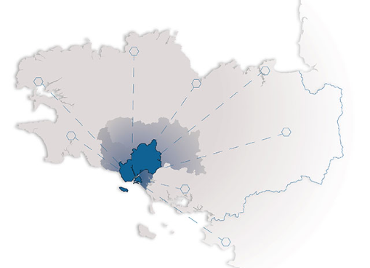


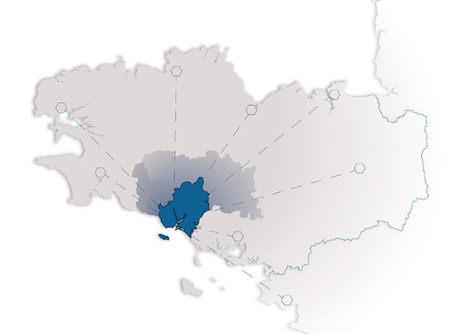


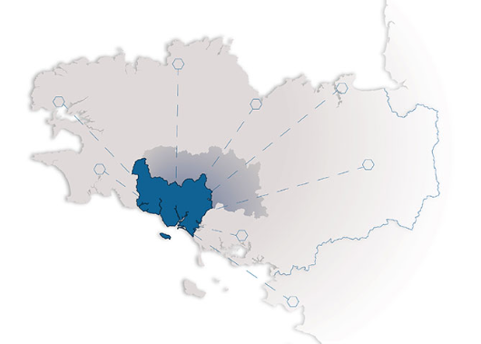


L’agence d’urbanisme et son territoire
Trois intercommunalités, deux SCoT, un territoire de vie

Slide 50
Contexte
Politique de l’habitat, politique touristique
Méthode
Résultats
L’exploitation des données AirDNA et scoring des communes
Un littoral nettement plus impacté
Suites
La mise à disposition d’ingénierie pour accompagner les communes

Slide 51
Contexte
Une action du PLH consacrée au suivi du développement de l’offre de meublés de tourisme, une politique touristique attentive au phénomène

Slide 52


Contexte
Fiche-action 8 du PLH 2024-2029 de
Suivre le développement des meublés de tourisme
Accompagnement de Lorient Agglomération pour les communes souhaitant encadrer les meublés de tourisme
Repérer, mesurer et partager la connaissance
Mise en place de l’observatoire territorial des meublés touristiques par AudéLor
Animation d’un réseau par Lorient Agglomération (petits-déjeuners PLH)
Inciter les propriétaires de résidence secondaire à mobiliser leur logement pour les habitants du territoire : bail mobilité ou étudiant

Slide 53
Contexte
1.2
Une politique touristique attentive
Animation d’un observatoire du tourisme pour les 3 intercommunalités
Suivi de la fréquentation touristique (à partir des données de taxes de séjour, de Flux Vision)
Partenariat avec le club hôtelier local sur les taux d’occupation
Une vision opportuniste des professionnels du tourisme
Fréquentation des équipements touristiques
Fréquentation des bars – restaurants…
Une vision défensive des professionnels de l’hébergement
Prise de parts de marché

Slide 54
Méthode
L’exploitation des données AirDNA et scoring des communes

Slide 55

Méthode
2.1
Mobiliser des données sur les meublés de tourisme
Evaluation des données disponibles
Liwango / AirDNA / Lighthouse
Insee
Choix
AirDNA
Disponibilité de données de fréquentations / volet tourisme
Disponibilités de données d’activité / volet « soustraction de l’habitat »
Antériorité des données : depuis 2016
Données détaillées au « logement »
Infos AirDNA retenues
Le nombre de propriétés identifiées sur la commune
Le nombre de jours de réservations dans l’année par propriété } nombre de jours
Le nombre de jours où la propriété est réservable } proposés dans l’année
https://fnau.org/wp-content/uploads/2025/07/fnau-63-locations-courte-duree-web.pdf

Slide 56
Méthode
2.2
Mobiliser des données sur les meublés de tourisme
Infos AirDNA retenues
Le nombre de propriétés identifiées sur la commune
Le nombre de jours de réservations dans l’année par propriété } nombre de jours
Le nombre de jours où la propriété est réservable } proposés dans l’année
Infos AirDNA retenues
On segmente ensuite l’offre sur chaque commune, année par année
  Nombre de logements inactifs
  Nombre de logements proposés 1 à 29 j /an
  N…………………………………..30 à 59 j/an
  N…………………………………..60 à 89 j/an
  N…………………………………..90 à 119 j/an
  N…………………………………..120 jours ou + par an

Slide 57
Méthode
2.3
Scorer les communes pour identifier celles qui sont fragiles
Des indicateurs d’alerte
Baisse du nombre de résidences principales
Baisse du nombre de logements locatifs privés
Part des locations de courte durée proposées 120 jours ou + par an (indicateur relatif / moyenne du territoire)
Vitesse de progression du nombre de RP / LCD : inférieure / supérieure mais inférieure au rythme moyen / supérieure au rythme moyen
Vitesse de progression du nombre de RP / RS : inférieure / supérieure mais inférieure au rythme moyen / supérieure au rythme moyen
Progression du nombre de propriétaires occupants
Des indicateurs d’atténuation
Progression du parc de RP au bénéfice des locataires privés
Baisse du nombre de LCD

Slide 58
Résultats
Un littoral nettement plus impacté

Slide 59

Résultats
3.1
Évolution du nombre de logements proposés en location courte durée via les plateformes de réservation en ligne sur le pays de Lorient-Quimperlé par nombres de jours dans l’année
Traitement :
Sources :

Slide 60
Résultats
3.2
Évolution du nombre de logements proposés à la locations 120 jours ou plus par les plateformes de réservation en ligne sur le pays de Lorient-Quimperlé et leur part parmi les locations actives
Traitement :
Sources :

Slide 61

Part des résidences secondaires et part des locations courte durée (louées 120 jours ou +) sur l’ensemble du parc de logements des communes
Traitement :
Sources :

Slide 62
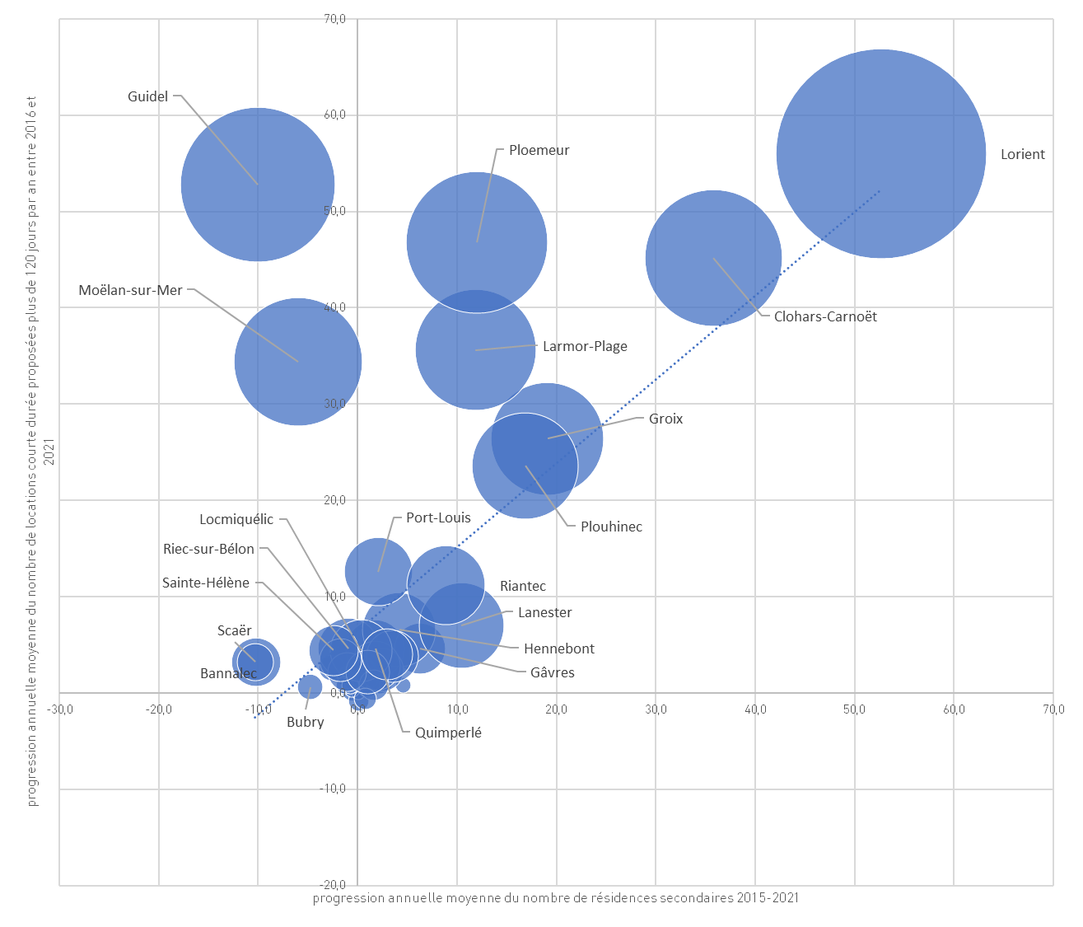
Évolution du nombre de résidences secondaires et du nombre de locations courte durée proposées plus de 120 jours par an sur les communes du pays de Lorient- Quimperlé
Traitement :
Sources :

Slide 63
Résultats
3.3
Liste des 13 communes comptant les plus forts taux de logements proposés plus de 90 jours par en location courte durée via les plateformes en ligne sur le pays de Lorient-Quimperlé
Clohars-Carnoët | 8,9%
Groix | 8,5%
Guidel | 6,7%
Plouhinec | 6,1%
Moëlan-sur-Mer | 6,1%
Sainte-Hélène | 6,0%
Gâvres | 5,3%
Larmor-Plage | 5,3%
Port-Louis | 4,8%
Quistinic | 3,8%
Ploemeur | 3,8%
Riantec | 3,7%
Locmiquélic | 3,4%
Traitement :
Sources :

Slide 64
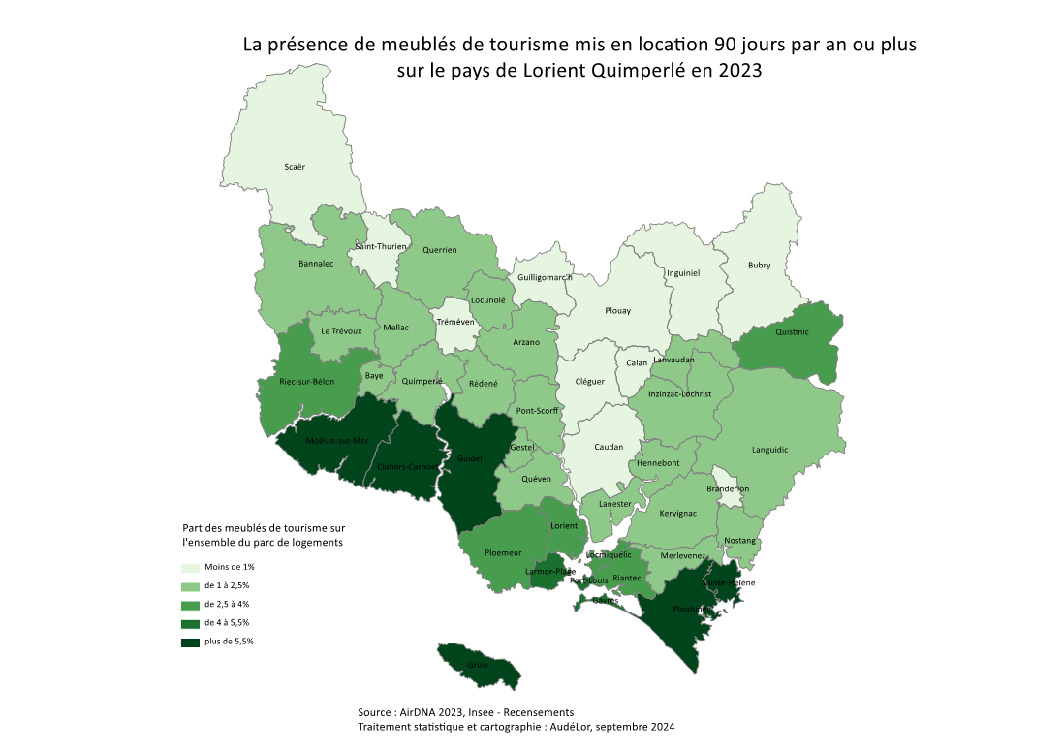
Résultats
3.4
Traitement :
Sources :

Slide 65
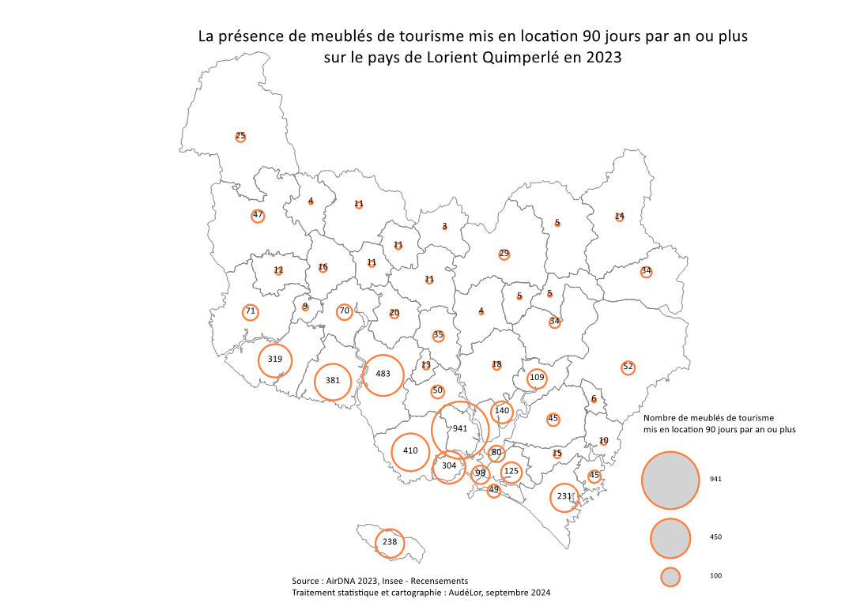
Résultats
3.4
Traitement :
Sources :

Slide 66
Résultats
3.5
Sur-représentation des locations courte durée par rapport à l’ensemble de l’offre de logements du pays de Lorient-Quimperlé en 2023
Traitement :
Sources :

Slide 67
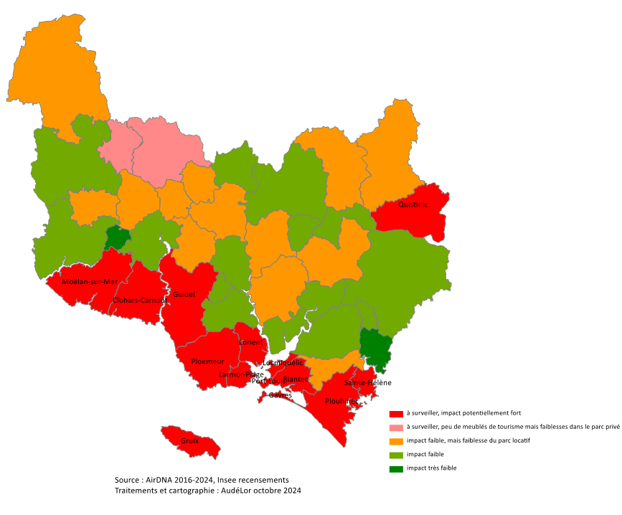
Résultats
3.6
Impact potentiel des locations de courte durée sur l'accès au logement dans les communes du pays de Lorient-Quimperlé en 2023
Traitement :
Sources :

Slide 68
Suites
La mise à disposition d’ingénierie pour accompagner les communes

Slide 69
Suites
4.1
La mise à disposition d’ingénierie pour accompagner les communes
De l’accompagnement à la mise en œuvre de l’autorisation préalable de changement d’usage et la procédure de déclaration obligatoire
3 communes ont déjà mis en œuvre cette possibilité
Les services de Lorient Agglomération s’occupent de l’instruction de ces demandes et l’accompagnement juridique préalable : délibération, moyens techniques
Accompagnement sur la mise en place de la Taxe d’Habitation sur les Résidences Secondaires (THRS - Décret du 25 août 2023 modifiant la liste des communes pouvant instaurer une majoration de 60% maximum) : 6 sur 7 des communes de Lorient Agglomération qui en avait la faculté l’ont mise en place
Une veille sur le déploiement des outils issus de la loi n°2024-1039 du 19 novembre 2024 visant à renforcer les outils de régulation des meublés de tourisme à l’échelle locale
Progression du parc de RP au bénéfice des locataires privés
Baisse du nombre de LCD

Slide 70
Nouveaux outils
ANNEXE
loi n°2024-1039 du 19 novembre 2024 visant à renforcer les outils de régulation des meublés de tourisme à l’échelle locale

Slide 71
De nouveaux outils à la disposition des communes
Généralisation de la procédure d’enregistrement pour toute déclaration
Possibilité de réduire la durée maximale de location des résidences principales
  Intérêt pour les communes « sur-fréquentées »
  Intérêt sur les communes où l’offre d’hébergement professionnelle peut être impactée
  Groix, Lorient, Ploemeur, Larmor-Plage, Clohars-Carnoët, Guidel, Plouhinec, Gâvres, Moëlan-sur-Mer, Riec-sur-Bélon

Slide 72
De nouveaux outils à la disposition des communes
Nouvelles obligations en matière de décence et de performance énergétique
Possibilité de fixer des quotas d’autorisation de changement d’usage
  Intérêt pour les communes où le poids des LCD et les volumes sont élevés
  Intérêt sur les communes ou la progression des RS et LCD est plus forte que celle des RP
  Groix, Lorient, Ploemeur, Larmor-Plage, Clohars-Carnoët, Guidel, Plouhinec, Gâvres, Moëlan-sur-Mer, Riec-sur-Bélon, Port-Louis, , Riantec, Quistinic, Locmiquélic, Sainte-Hélène

Slide 73
De nouveaux outils à la disposition des communes
Renforcement des sanctions en cas de transformation irrégulière d’un local à usage d’habitation
Nouvelle définition de la preuve de l’usage d’habitation
Dispositions d’urbanisme avec sectorisation des autorisations de changement d’usage
  Intérêt sur les communes ou la progression des RS et LCD est plus forte que celle des RP
  Intérêt pour les communes où la progression RS et LCD
  Groix, Ploemeur, Larmor-Plage, Port-Louis, Guidel, Gâvres, Clohars-Carnoët, , Plouhinec, , Moëlan-sur-Mer, Riantec

Slide 74
De nouveaux outils à la disposition des communes
Nouvelles règles en copropriété
Modification de la fiscalité

Slide 75
Retour sur une étude sur les meublés touristiques
Nicolas PELE
CEREMA
Responsable d’études foncier et territoires
Co-pilote de l'inventaire national des friches Cartofriches

Slide 76

Qui sont les propriétaires des logements Airbnb ?
Enseignement des démarches menées à Calais et à Marseille

Slide 77
Objectifs des études
Enseignements de l’étude de Marseille
Chiffres clés
Contexte et résultats
Enseignements de l’étude de Calais
Conclusion
Contexte et résultats
Loi Lemeur
Publications

Slide 78
Objectifs des études

Slide 79
Quelques chiffres clés
France : 1er marché d’Europe - 192,4 millions de nuités en 2024
1/4 du marché européen
Plus d’1 million d’annonces depuis 2019
Des conséquences sur les habitants :
éviction des ménages des centres-villes tendus
hausse de la probabilité de déménager vers un quartier plus pauvre
augmentation des prix des loyers et des loyers
... le tout dans un contexte immobilier complexe

Slide 80
Enseignements de l’étude de Calais

Slide 81
Etude à Calais
Contexte au démarrage de l’étude
Attractivité du bord de mer
// pas de procédure d’enregistrement et changement d’usage
Fichier de déclarations préalables (pour les RS)
Localisation des propriétaires de meublés des résidences secondaires
Localisation de l’ensemble des meublés
Nombre de biens détenus par les propriétaires
Taxes de séjour
Données scraping
(AirDNA)
Pas de phénomène spéculatif à l’heure actuelle

Slide 82
Enseignements de l’étude de Marseille

Slide 83
Etude à Marseille
Contexte au démarrage de l’étude
Croissance rapide du nombre de meublés touristiques depuis 2020
// procédure d’enregistrement et changement d’usage pour les résidences secondaires
Données Touriz
(provenance des plateformes)
Croisement avec les fichiers fonciers :
A partir de l’adresse du bien + nom du propriétaire
Nécessite la connaissance fine de la localisation du meublé (≠ scrapping)
Appariement imparfait : 63% d’appariement sur les meublés 2023 avec les FF2023
Pistes améliorations : croiser avec les FF2024 + travail sur les conciergeries et SCI
Taxes de séjour
Données changement d’usage

Slide 84
Etude à Marseille
Apport du croisement avec les fichiers fonciers
Connaissance fine du parc (taille, nombre de pièces)
Connaissance fine des propriétaires :
  lieu de résidence des propriétaires de meublés
  année d’acquisition + prix en cas d’achat après 2010
  nombre de biens possédés par les propriétaires de meublés

Slide 85
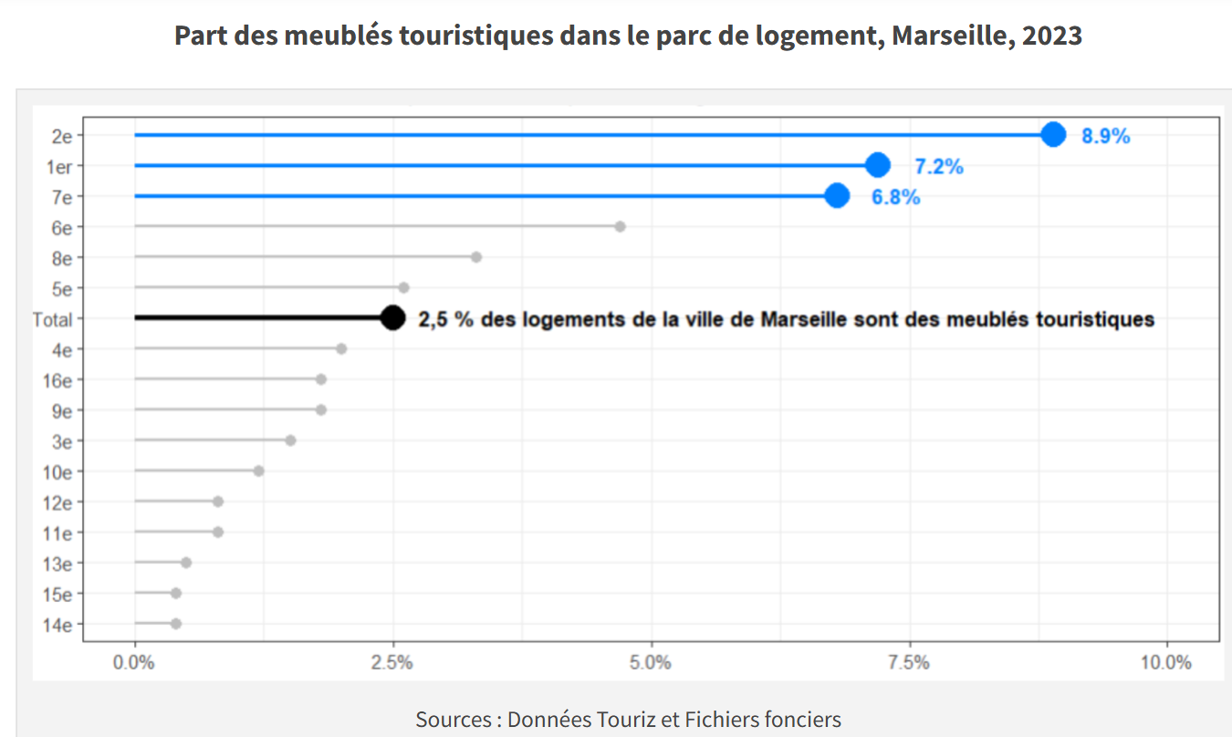
Etude à Marseille
Résultats
Message 1 : Une répartition inégale des meublés – forte concentration dans les arrondissements centraux et qq autres IRIS

Slide 86
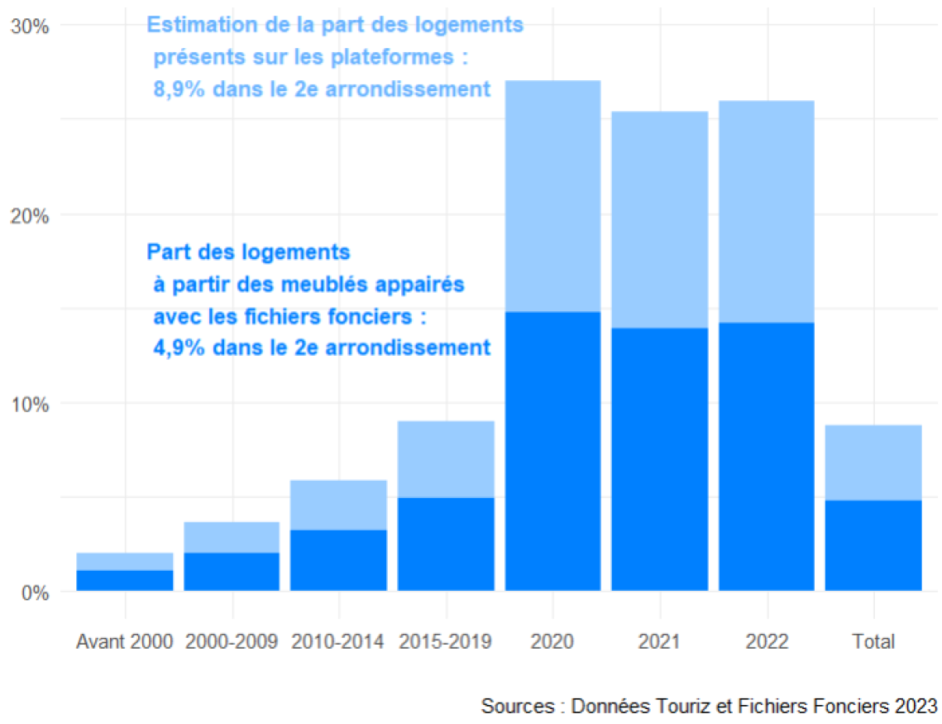
Etude à Marseille
Résultats
Message 2 : Logique d’acquisition en vue de mise en location sur les plateformes : 40% des meublés ont changé de propriétaire après 2020 ; plus de 15% du marché immobilier capté par les locations saisonnières

Slide 87
Etude à Marseille
Résultats
Message 3 : Des propriétaires majoritairement non-marseillais (30% de marseillais, 40% dans le reste des Bouches du Rhône, 30% dans le reste de la France et à l’étranger)
Message 4 : Une grande majorité de propriétaires détenant un seul meublé touristique (92 % des propriétaires avec un seul meublé) ; un quart des meublés touristiques détenu par des propriétaires qui possèdent également d’autres logements.
Etude amont à la modification du règlement - instauration du principe de compensation pour les RS + limitation à 90jours pour les RP

Slide 88
Conclusion

Slide 89
Un besoin de connaissance des propriétaires
Éléments importants pour objectiver le phénomène
Nécessaire pour asseoir les décisions des collectivités
Loi LEMEUR : apporte de nouveaux leviers de connaissance (généralisation du numéro d’enregistrement), de régulation (quotas et secteurs réservés aux RP) et suppression de certain écueils (référence d’occupation des logements au 1er janvier 1970)
Instauration de l’API meublés à l’échelle nationale
Poursuite des travaux de recherche – thèse sur les effets d’éviction des ménages modestes

Slide 90



Pour en savoir plus
Article Foncier en débat
Rapport d’étude sur Marseille - Ceremadoc

Slide 91
La règlementation adoptée par le Grand Annecy et la ville centre d’Annecy
REGULATIONS DES LOCATIONS SAISONNIERES TOURISTIQUES
Stéphanie DUPARC
Responsable du service politiques économiques – tourisme
Grand Annecy
Mathilde METZGER
Responsable du service habitat
Annecy

Slide 92


REGULATIONS DES LOCATIONS SAISONNIERES TOURISTIQUES
La règlementation adoptée par le Grand Annecy et la ville centre d’Annecy

Slide 93
1
3
Bref portrait de territoire
Liens avec les plateformes
1-1 Présentation du Grand Annecy
1-2 Présentation de la ville centre :
Annecy
2
4
Réglementation prise par le Grand Annecy et Annecy et son application
Logements – Chiffres clés
2-1 Rappel chiffres clés – logements
2-2 Rappel chiffres clés – meublés de tourisme
2-3 Constat et points de vigilance
4-1 Réglementation des meublés de tourisme : une difficile mise en œuvre
4-2 Application du règlement – ville d’Annecy

Slide 94
1
BREF PORTRAIT DE TERRITOIRE

Slide 95
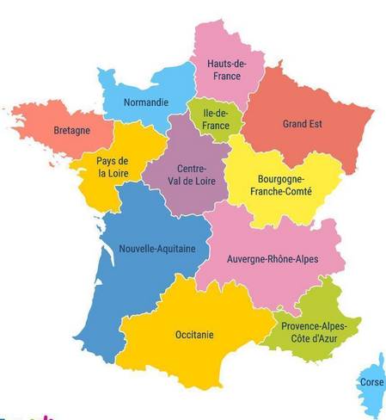








1-1
1-1 Présentation de l’agglomération du Grand Annecy

Slide 96
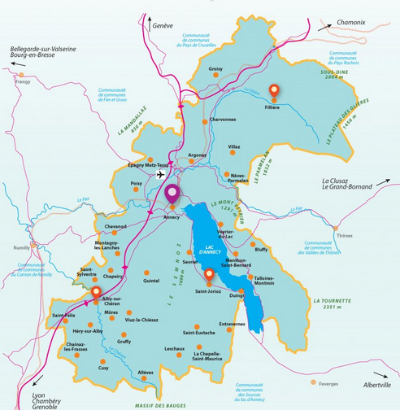



1-2 Présentation de l’agglomération de la ville centre :
Annecy
1-2
135 000 HABITANTS
28ème ville française
75 000 emplois

Slide 97
2
LOGEMENTS -
CHIFFRES CLES

Slide 98

2-1 Rappel chiffres clés - logements
2-1
LE GRAND ANNECY
ANNECY
116 322 logements
75 914 logements
(65% de l’offre logements du GA)
(RP)
(RS)
Source: Données INSEE - 2022

Slide 99
2-2 Rappel chiffres clés – meublés de tourisme
2-2
LE GRAND ANNECY
ANNECY
8 550 meublés de tourisme*
(7,5% du parc de logements)
6 266 meublés de tourisme* (8,6% du parc de logements)
4473
4077
Résidences secondaires
*Données extraites du site de Declaloc- décembre 2024

Slide 100

2-2 Rappel chiffres clés – meublés de tourisme
2-2
Évolution du nombre de meublés de tourisme (MT) depuis l’instauration du numéro d’enregistrement
GRAND ANNECY
 | 2019 | 2020 | 2021 | 2022 | 2023 | 2024
Nombre de MT | 2854 | 3 168 | 4 427 | 6 437 | 7 997 | 8 550
Nombre de MT rés. principale | 699 (24,5%) | 1014 (32%) | 1594 (36%) | 2639 (41%) | 3599 (45%) | 4 077 (46%)
Nombre de MT rés. secondaire | 2155 (75,5%) | 2154 (68%) | 2833 (64%) | 3798 (59%) | 4398 (55%) | 4 473 (52%)
Le nombre de meublés de tourisme a augmenté de 199 % en six ans à l’échelle du Grand Annecy;
Pour la commune d’Annecy de 496% en six ans;

Slide 101







2-3 Constat et points de vigilance
2-3
Attrait touristique de la destination, qualité de vie et environnement naturel une forte croissance du parc de meublés touristiques sentiment de « surtourisme »,
Ce parc = principalement des résidences secondaires ou de biens en investissement locatif,
Le développement des meublés de tourisme s’opère au détriment du logement occupé à l’année, exacerbé par leur rentabilité locative,
Raréfaction des biens mis à la location « classique »,
Transformation sociale de certains quartiers qui se vident de leurs habitants,
Transformation des commerces de certains quartiers : disparition des commerces traditionnels au profit de commerces « touristiques » avec une activité saisonnière (glaciers, magasins de souvenirs…)
Dégradation des parties communes des copropriétés / absence d’entretien / risque de mise en danger des occupants

Slide 102
3
Liens avec les
plateformes

Slide 103



Relations « a minima » avec les opérateurs numériques
Réunion d’information des hôtes
En juin 2025, à la de mande des responsables de la communauté des hôtes Airbnb, présentation de la nouvelle réglementation
Echanges mail réguliers
Réunions
Avec Airbnb
Quelques réunions avec les représentants Airbnb lors des temps forts de l’évolution de la réglementation locale
Pour l’ensemble des ON, échanges par mail, notamment pour les demandes de fichiers « loi ELAN »

Slide 104
Réglementation prise par le
Grand Annecy et Annecy
Et son application
4

Slide 105














4-1 Réglementation des meublés de tourisme :
une difficile mise en œuvre
4-1
Recours / asso meublés et conciergeries
Recours / asso meublés et conciergeries
2019
28 mars
2018
29 mars
2023
23 février
2023
juillet
2026-2027
2025
13 février
Délibération modificative : ajustements juridiques
Institution du CDU à l’échelle de 30 communes de l’agglo
Vote d’un règlement plus contraignant
Réglementation suspendue par le juge des référés
Vote d’un règlement plus contraignant et en adéquation avec la Loi Le Meur
Préparation pour le recours sur le fond / délibération de 2025
1er juin 2025
Mise en œuvre nouvelle réglementation

Slide 106
4-1 Réglementation des meublés de tourisme :
une difficile mise en œuvre
4-1
2018/2019
Objectifs : rendre obligatoire le numéro d’enregistrement pour mieux identifier le parc de meublés de tourisme
  Durée 5 ans
Grand Annecy / Annecy :
une réglementation de plus en plus contraignante au fil des ans.
2023
Objectifs : règlement avec critères contraignants pour réguler l’évolution des MT :
  Durée 5 ans
  Quotas et nombre d’autorisations par proprio
  Zonage pour Annecy
  CDU pour personnes morales
  Classement obligatoire
  Renouvellement CDU : priorité aux meublés classés
2025
Objectifs : règlement avec critères contraignants et compatibles Loi Le Meur
  Durée 4 ans
  Quotas et nombre d’autorisations par proprio
  Zonage pour Annecy
  CDU pour personnes morales
  Classement obligatoire
  Renouvellement CDU : priorité aux meublés classés

Slide 107
4-2 Application du règlement – ville d’Annecy
4-2
Objectifs pour la Ville d’Annecy
Retrouver un équilibre entre le parc de logements destinés aux habitants de la Ville et les logements dédiés à la location saisonnière touristique ;
Apporter une offre de logements permettant de garder habitants et salariés ;
Limiter la concentration des nuisances liées à l’affluence touristique dans certains secteurs (nuisances sonores, conflits de voisinages, dégradation des copropriétés, etc.).

Slide 108
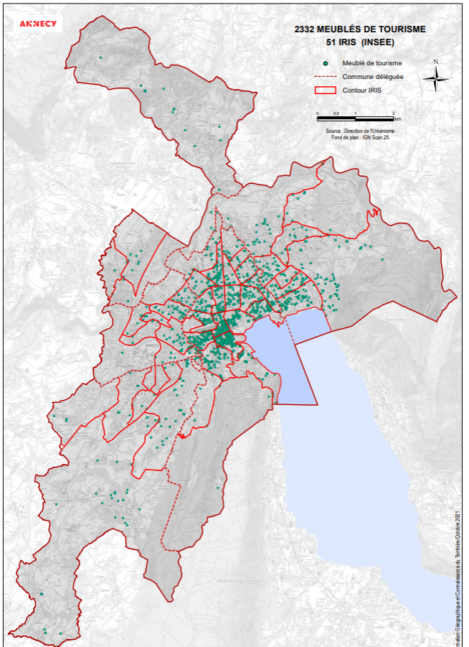
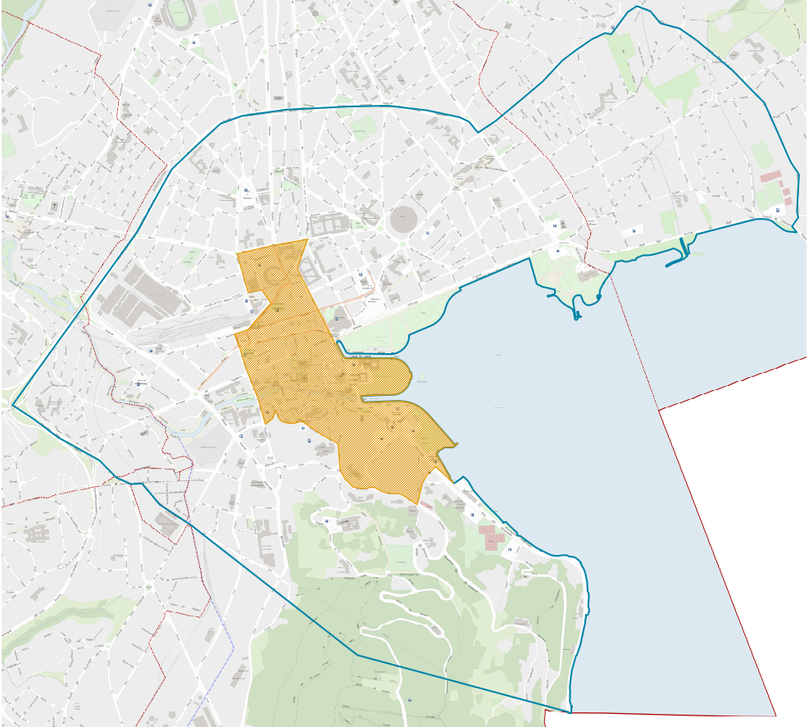
4-2 Application du règlement – ville d’Annecy
4-2
Fixation de quotas en fonction du découpage géographique :
  Zone A : 460 autorisations CDU
  Zone B : 1000 autorisations CDU
  Zone C : 1200 autorisations CDU
  TOTAL = 2660 autorisations maximum pour Annecy
1 autorisation par propriétaire (personne physique ou morale)
Durée de l’autorisation : 4 ans
Zone C
Zone B
Zone A

Slide 109
4-2 Application du règlement – ville d’Annecy
4-2
Instruction :
Aujourd’hui, quotas dépassés en zone A (+98%) et zone B (+11%) :
  Aucune autorisation délivrée dans ces 2 zones ;
  Mise en place d’une liste d’attente ;
  Remise potentielle sur le marché immobilier de plus de 600 meublés de tourisme en résidence secondaire en zone A et B. pour quelle suite ?
Contrôle :
Plusieurs raisons de contrôle :
  Résidence secondaire sans autorisation de CDU
  Autorisation de CDU expirée​
  Autorisation de CDU refusée par la Mairie​
  Autorisation de CDU mise en attente (liste d’attente) car quotas atteints ​
  Copropriétés sous arrêtés de mise en sécurité​
  Fausse déclaration de résidence principale​
  Dénonciation du voisinage​
  …
Zone C
Zone B
Zone A
Notes:
250 logements RSMT déclarés (n° d’enregistrement) sans CDU en zone A + 400 RSMT avec n° d’enregistrement sans CDU en zone B

Slide 110
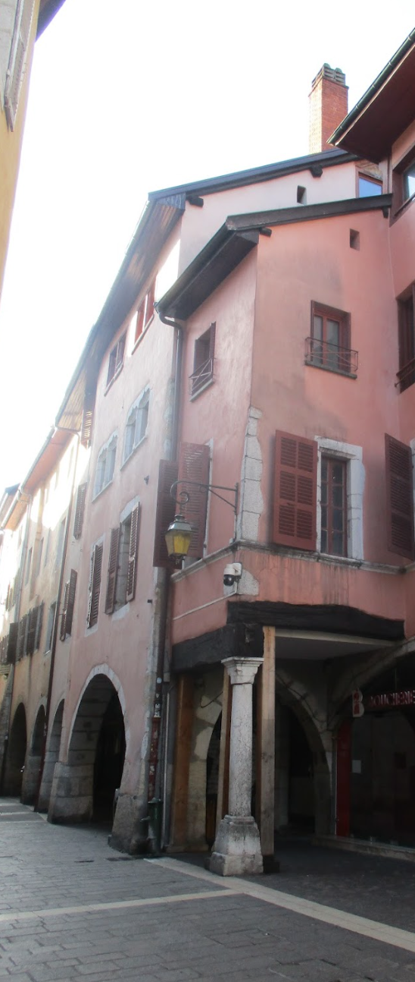
4-2 Application du règlement – ville d’Annecy
4-2
Enjeux des meublés de tourisme en Vieille Ville d’Annecy
Attrait touristique très fort sur ce secteur ;
Concentration des meublés de tourisme en Vieille Ville ;
Augmentation des propriétaires bailleurs / investisseurs au détriment des propriétaires occupants ;
Patrimoine médiéval fragile : dégradation des structures des copropriétés, risques incendies, effondrement, etc.
Étude pré-opérationnelle d’OPAH-RU en cours pour mise en place d’un dispositif d’accompagnement et d’aides financières auprès des copropriétés et propriétaires

Slide 111
MERCI
DE VOTRE ATTENTION

Slide 112
Bon appétit
On se retrouve à 14h

